Slide 1
Adquisición de conocimiento
Inteligencia Artificial 2019-II

Slide 2
Adquisición de conocimiento
La adquisición del Conocimiento(AC) es el proceso de recolección de información, a partir de cualquier fuente (experto, libros, revistas, informes, …) necesaria para construir un Sistema Basado en Conocimiento.
La AC es la tarea más importante en el desarrollo de un Sistema Basado en conocimiento, además proporciona a cada etapa, la información que se requiere en cada momento del desarrollo. La recolección de información no se realiza en un único paso aislado, sino esta forma parte de cada fase.

Slide 3
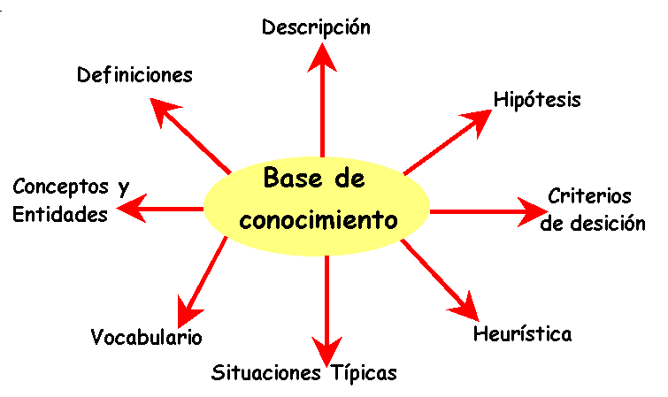
Construcción: Base de conocimiento
La base de conocimiento es un conjunto de sentencias en un LRC y mecanismos de inferencia automática. Contiene los conocimientos de un agente sobre su entorno tal como el conocimiento general del dominio y conocimiento del caso. Se encargará de:
Informar(sentencia): añadir información a la BC.
Preguntar(sentencia): determinar si una sentencia se puede de inferir a partir de la BC.

Slide 4
Construcción: Base de hechos
Representa el modelo del mundo (o el problema en curso de solución)
Cambia con el proceso de inferencia
Estado inicial: situación inicial
Estado final: situación final
Estado intermedio: situación actual o en curso de resolución
Ejemplo:
“El perro es un mamífero”
Mamífero(perro)
“El pino es una planta gimnosperma”
Gimnosperma(pino)

Slide 5
Representación de conocimiento: Frames
Los sistemas de frames razonan acerca de clases de objetos usando representaciones prototípicas, pero pueden modificarse para capturar las complejidades del mundo real.
Permite construir conocimiento declarativo y procedural en un registro con slots(atributos) y fillers o facets(valores). EJM:
(frame (nombre camión)
(is-a objeto)
(color rojo)
(llantas 10)
...)

Slide 6
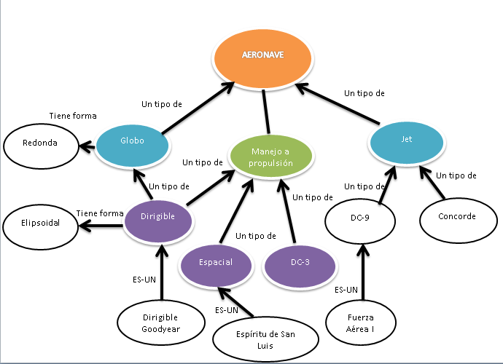
Representación de conocimiento: Redes semánticas
Modelo de memoria humana para capturar la semántica de las palabras y lograr un uso del significado parecido a los humanos. [Quillian'66]
Se usaron originalmente para representar el sentido en expresiones de lenguaje natural.

Slide 7
La meta de la adquisición del conocimiento es entender cómo una persona lleva a cabo alguna actividad de modo que esa misma actividad pueda ser automatizada.

